Slide 1
Пәні:
Алгебра және анализ бастамалары
Сынып:
10
Тоқсан:
3
Ұстаздың аты-жөні:

Slide 2

Кері тригонометриялық функциялардың туындылары
Оқу мақсаты:
10.4.1.24 - кері тригонометриялық функциялардың туындыларын табу
Бүгінгі сабақта:
Оқушыларды кері тригонометриялық функциялар туындысы және олардың қасиеттерімен танысады

Slide 3
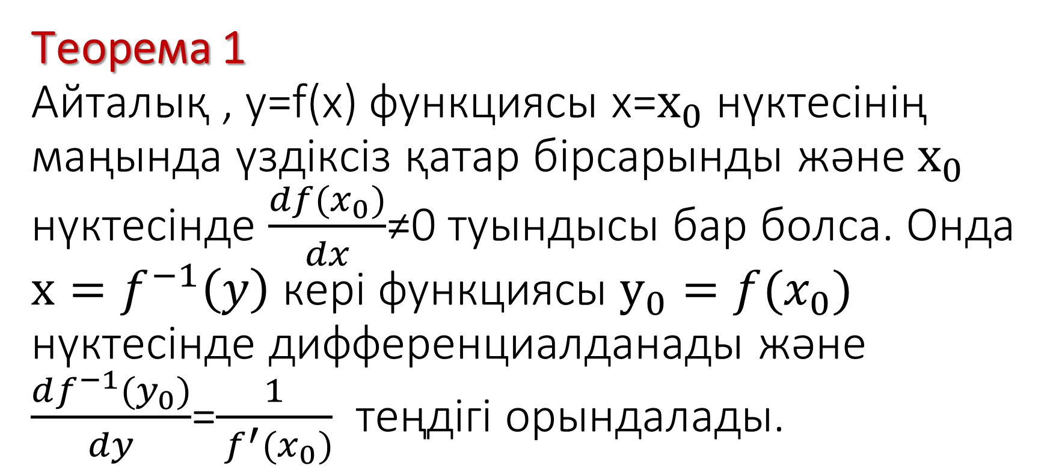
Теорема 1
Айталық , у=f(x) функциясы х=$х_{0}$ нүктесінің маңында үздіксіз қатар бірсарынды және $х_{0}$ нүктесінде $\frac{df(x_{0})}{dx}$≠0 туындысы бар болса. Онда $х=f^{−1}\left(y\right)$кері функциясы $у_{0}=f(x_{0})$ нүктесінде дифференциалданады және
$\frac{df^{−1}(y_{0})}{dy}$=$\frac{1}{ f^{′}(x_{0})}$ теңдігі орындалады.
Кері функция туындысын қарастырайық

Slide 4
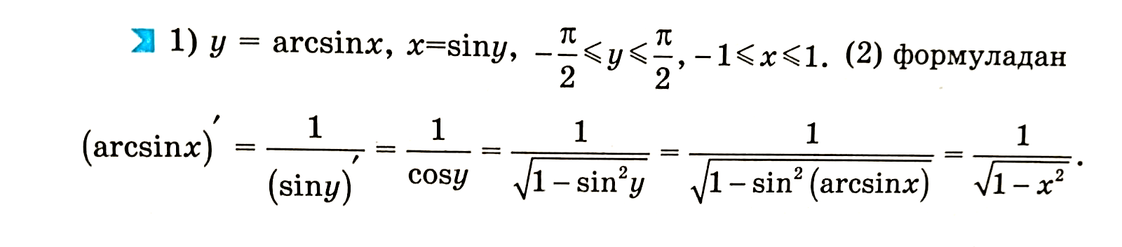
Кері функция туындысынан кері тригонометриялық функция туындысын қорытып шығарайық

Slide 5
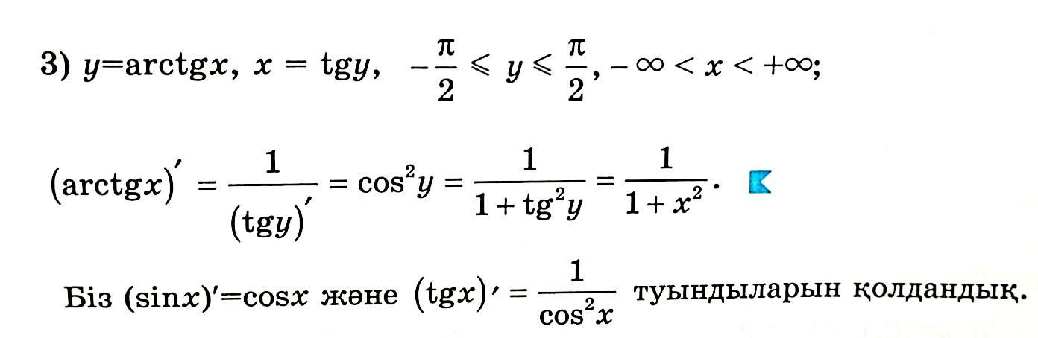
Кері функция туындысынан кері тригонометриялық функция туындысын қорытып шығарайық

Slide 6
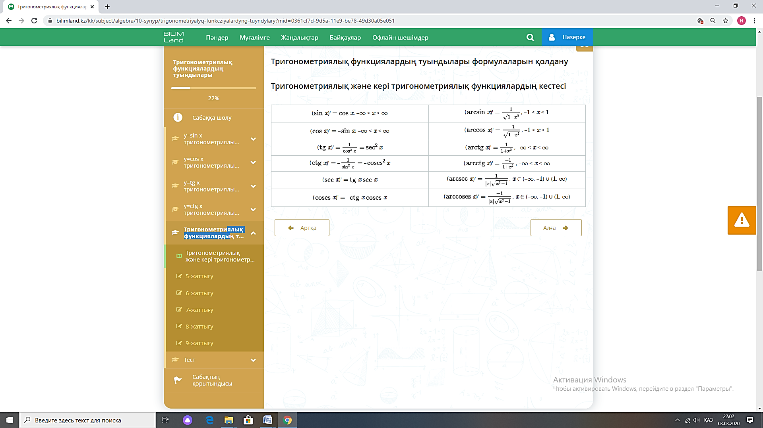
Дәл осы ережені қолдана отырып arccos x және arcctg x туындыларын да қортып шыраратын болсақ келесі кестені аламыз

Slide 7
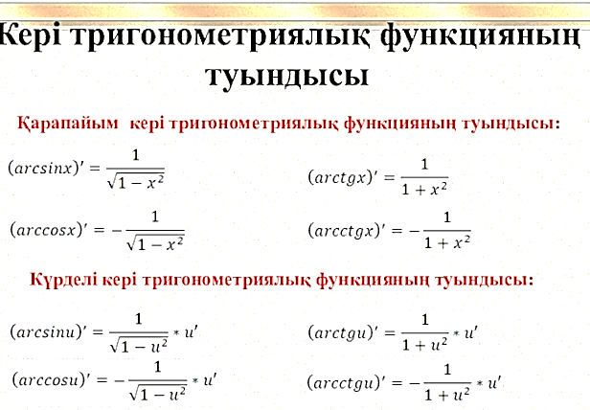

Slide 8
f(x)=arccos5x
Төмендегі формулаларды қолданып мысалы есептер қарастырайық
Мысалы 1
f’=-$\frac{1}{\sqrt{1−{(5x)}^{2}}}∙{\left(5x\right)}^{′}=−\frac{1}{\sqrt{1−25x^{2}}}∙5=−\frac{5}{\sqrt{1−25x^{2}}}$

Slide 9
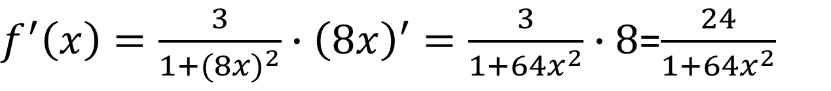
f(x)=3arctg8x
Мысалы 2
$f^{′}\left(x\right)=\frac{3}{1+{(8x)}^{2}}∙{\left(8x\right)}^{′}=\frac{3}{1+64x^{2}}∙8$=$\frac{24}{1+64x^{2}}$

Slide 10
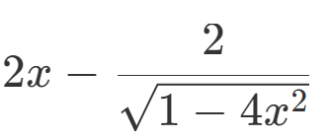

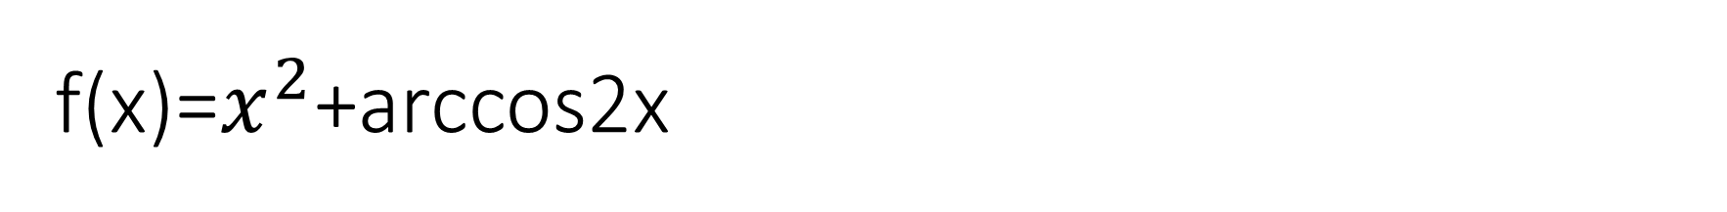
f(x)=$x^{2}$+arccos2x
Мысалы 3
f’(x)=${(x}^{2}$+arccos2x)’=

Slide 11
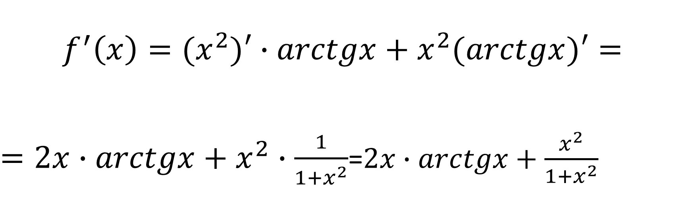
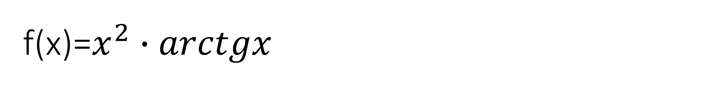
f(x)=$x^{2}∙arctgx$
Мысалы 4
$$f^{′}\left(x\right)={(x}^{2})′∙arctgx+x^{2}(arctgx)′=$$
$=2x∙arctgx+x^{2}∙\frac{1}{1+x^{2}}$=$2x∙arctgx+\frac{x^{2}}{1+x^{2}}$

Slide 12
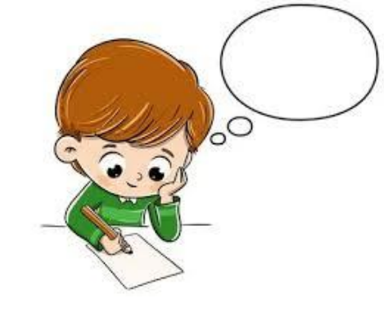
Сабақтың қорытындысы
Бүгін оқушылар кері тригонометриялық функцияның туындысын табу ережелерімен танысып,оның формулаларын пайдаланып есеп шығаруды үйренді.

